Slide 1
ALGAS
- YARENY NOHEMI
- FERNANDO HERNANDEZ

Slide 2
QUE SON LAS ALGAS?
Las algas constituyen un amplio y heterogéneo grupo de organismos que incluye diversas categorías taxonómicas. Se les ubica en el reino de los Protistas. Están relacionadas con los vegetales, ya que se trata de organismos fotosintéticos, a menudo acuáticos, pero su grado de organización es mucho más básico que el de las plantas superiores.

Slide 3
DONDE SE Encuentran?
Tienen una amplia distribución en el mundo, se las puede encontrar en mares, agua dulce y áreas húmedas de la superficie terrestre. La mayor parte de las algas son organismos microscópicos unicelulares, aunque algunas son pluricelulares y pueden alcanzar gran tamaño extendiéndose al formar filamentos y costras

Slide 4
PORQUE SE CARACTERIZAN?
Se caracterizan por tener clorofila y otros pigmentos accesorios del tipo carotenoides, como fucoxantinas y ficobilinas.

Slide 5
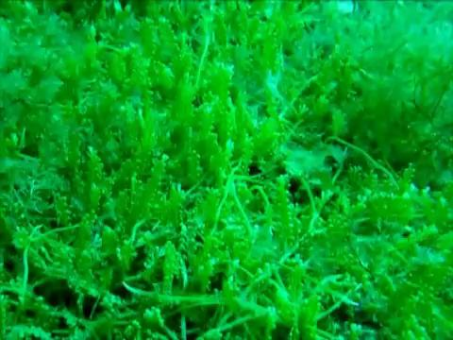
Chlorophyta (algas verdes)
Son comunes en diversos ambientes acuáticos.
Las algas verdes son la base de la cadena alimenticia en el mar, constituyen uno de los principales componentes del fitoplancton que produce.
Colonizan todo tipo de hábitats: agua dulce y salada, nieve, tierra y árboles.

Slide 6
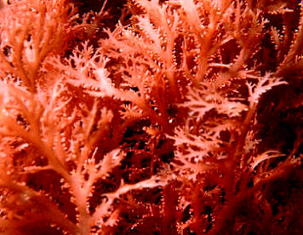
-Rhodophyta (algas rojas)
Especies marinas tropicales.
Pueden realizar fotosíntesis a gran profundidad
La mayoría son multicelulares, filamentosas o membranosas. Algunas acumulan carbonato de calcio en su superficie.

Slide 7
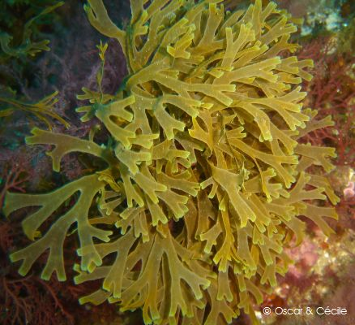
-Phaeophyta (algas pardas)
En su mayoría son especies marinas. Deben su nombre a la presencia de un pigmento llamado fucoxantina, que enmascara a los otros pigmentos y les otorga su típica coloración parda-amarronada.

Slide 8
OTROS TIPOS DE ALGAS
-Chrysophyta (algas doradas): Color dorado debido a la presencia del carotenoides fucoxantina. Se caracterizan por tener clorofila a y c. Predominan sobre todo en agua dulce.
-Diatomeas: Algas unicelulares aunque algunas forman colonias; uno de sus rasgos característicos es la presencia de una cubierta de sílice. Son parte importante del fitoplancton.
-Euglenophyta: protistas flagelados de agua dulce. Presentan cloroplastos de triple membrana, con clorofila a y b. Estas algas presentan movilidad debido a que tienen flagelos.
-Dinoflagelados: son algas con pigmentos rojos, aunque algunos individuos de este grupo carecen de pigmentos y son heterótrofos. Junto con algunos protozoos, son los responsables de las mareas rojas tóxicas.

Slide 9
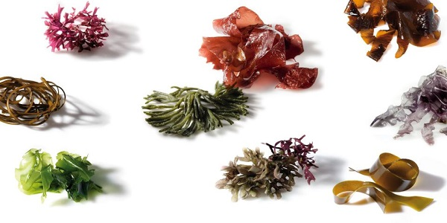

Slide 10
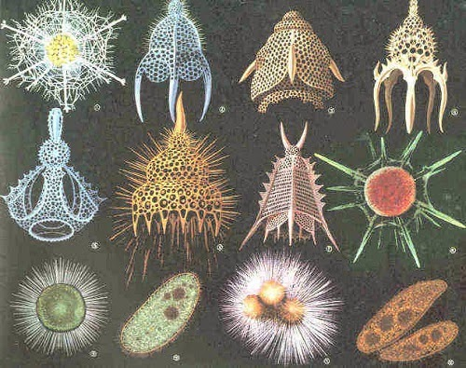
PROTOZOARIOS

Slide 11
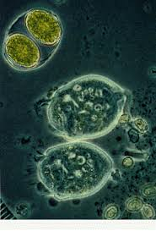
Pertenecen al Reino Protista.
Son eucarióticos, unicelulares y heterotróficos.
Hay aproximadamente 45,000 especies descritas de protozoarios.
Podemos encontrarlos en agua, donde juegan un papel importante en la cadena alimentaria o en simbiosis con animales superiores o con otros microorganismos.

Slide 12
Importancia:
Contribuyen a la fertilidad del suelo, ya que descomponen la materia orgánica.
Funcionan en el control natural de poblaciones microbianas, ya que se alimentan de varios tipos de microorganismos.
Causan enfermedades a humanos y animales de importancia doméstica.

Slide 13
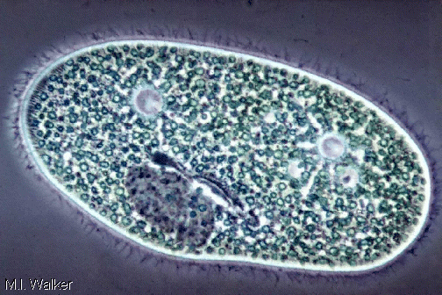
Clasificación
Para la clasificación se toma en consideración lo siguiente: el método de obtención de comida, el método de reproducción, la organización celular, la estructura, el análisis bioquímico de ácidos nucleicos y proteínas y los organelos de locomoción.
.

Slide 14
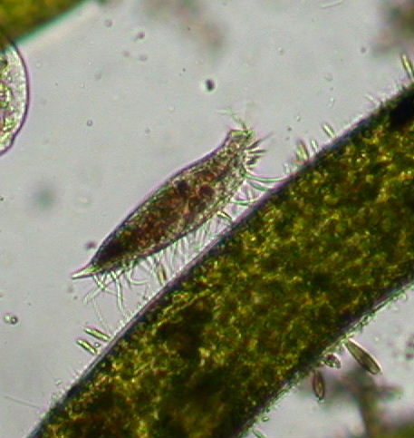
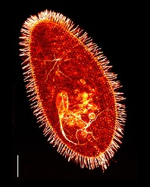
Filum Ciliophora
Se caracteriza por la presencia de miles de cilios en su superficie. Estos tienen como función el movimiento y la obtención de la comida.. Estos se encuentran en agua salada a fresca. Algunos son de vida libre mientras otros son parásitos o comensalistas.

Slide 15
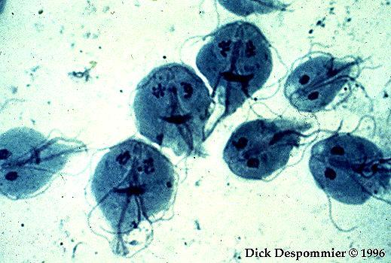
Filum Sarcomastigophora
Se encuentra en el intestino de sapos. Posee organelos en forma de cilios arreglados en filas sobre la superficie de su cuerpo. Algunos poseen dos ó más núcleos, pero no están diferenciados en micro y macronúcleo.

Slide 16
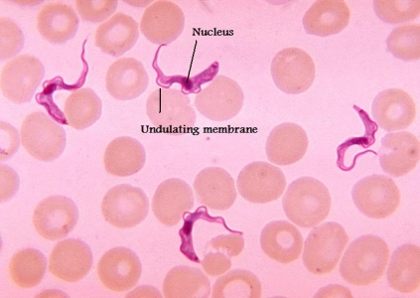
El subfilum Mastigophora
Son protozoarios flagelados en alguna etapa de su vida y mayormente unicelulares, éstos son de vida libre, comensales, mutualistas o parásitos.

Slide 17
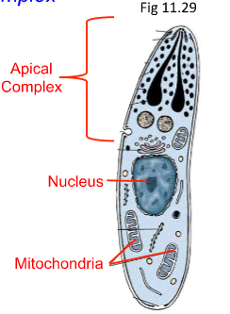
Filum Apicomplexa
Entre grupo incluye parásitos intra e intercelulares de animals. Se distingue por su arreglo único microtúbulos, vacuolas y otros organelos localizados en un extremo de la célula. Este grupo no posee organelos de locomoción.

